Slide 1
Chapitre 5
Les sous-programmes
Définitions, signatures , l'appel, portée des variables.

Slide 2
Qu'est-ce qu'un sous-programme ?
Un sous-programme est un petit programme qui est appelé par un autre programme, généralement à plusieurs reprises, pour effectuer une tâche répétitive
C’est un peu comme un sous-contractant que l’on appelle pour effectuer une tâche à notre place pour nous éviter de se préoccuper des détails nécessaires à la réalisation de la tâche
« Plutôt que d’écrire trente-six fois quasiment la même chose, tu devrais (dois!) en faire un sous-programme. »
Une opération qui pourrait être utile dans un autre contexte aurait intérêt à être placée dans une fonction, pour être appelée ailleurs plus tard.

Slide 3
Paramètres et valeur de retour : rappel
Un sous-programme peut avoir 0, 1 ou plusieurs intrants que l’on nomme les paramètres
Un sous-programme peut avoir 0 ou 1 extrant que l’on nomme la valeur de retour (nous verrons plus tard comment un sous-programme peut avoir plus que 1 extrant, mais pour l’instant c’est 0 ou 1)
Notes:
RÉSUMÉ

Slide 4
Fonctions et procédures
Il y a souvent confusion entre les termes sous-programme, fonction et procédure:
Un sous-programme est un terme général qui signifie un petit programme utilisé par un autre programme
Une fonction est un sous-programme qui a un (oui un!) extrant
Une procédure est un sous-programme qui n’a pas (0) d’extrant
Dans le langage de tous les jours, il n'est pas rare d'appeler les procédures des fonctions!
Notes:
RÉSUMÉ

Slide 5
Les trois composants d'un sous-programme
La signature (ou en-tête)
C'est son manuel d'instruction. Elle dit comment utiliser le sous-programme
La définition (ou corps)
C'est le code, les instructions qui composent le sous-programme. C’est là que le traitement se fait!
L'appel
C'est l'endroit où on utilise le sous-programme
Notez qu'il est possible de faire plusieurs appels à un sous-programme à différent endroits
Notes:
RÉSUMÉ

Slide 6
La signature
static Type Nom (Type paramètre) { // la définition de la fonction ici }
Toujours mettre le mot clé static
Le type de retour décrit le type de données qui sera retourné par cette fonction
Toute fonction doit avoir un nom significatif décrivant la tâche qui lui est attribuée.
Tout paramètre de fonction doit avoir un type. Notez que ce type n'est pas nécessairement le même que celui de retour
Le nom du paramètre de la fonction. Choisir un nom qui décrit bien ce que le paramètre représente
Notes:
RÉSUMÉ

Slide 7
La signature (exemple avec un argument)
Toujours mettre le mot clé static
Le type de retour décrit le type de données qui sera retourné par cette fonction
Toute fonction doit avoir un nom significatif décrivant la tâche qui lui est attribuée
Tout paramètre de fonction doit avoir un type. Notez que ce type n'est pas nécessairement le même que celui de retour
Le nom du paramètre de la fonction. Choisir un nom qui décrit bien ce que le paramètre représente
static double CalculerPuissance2 (double nombre) { // la définition de la fonction ici }

Slide 8
La signature (exemple avec deux arguments)
static double CalculerDistanceTir(double vitesseInitiale, double angleDegrés) { // la définition de la fonction ici }
Pour faire une fonction qui prend deux paramètres ou plus, on a qu'à les séparer par des virgules.

Slide 9
Écrire une procédure (lorsqu’on ne veut rien retourner)
On doit tout simplement utiliser le type void comme type de retour du sous-programme.
Exemple: static void MaProcédure(int nombre) { // la définition de la procédure ici }

Slide 10
La définition
La définition d’une fonction ou d'une procédure est réellement son code (le corps du sous-programme)
static Type Nom (Type paramètre, … ) { // déclaration des constantes // déclaration des variables // traitement // énoncé return ( si Type de retour ≠ void ) }
Définition

Slide 11
L'appel de la fonction
L’appel d’une fonction représente un moment où cette fonction est utilisée
L’appel correct d’une fonction dépend de la signature de cette fonction.
Une fonction peut être appelée autant de fois qu’on en a besoin, et par autant de fonctions différentes que nécessaire.
L’ordre et le type des paramètres doivent être respectés.
Si la fonction a une valeur de retour, il faut affecter la valeur produite à une variable du bon type.

Slide 12
L'appel de fonction (exemple)
Avec la signature de fonction suivante :
static double CalculerDistanceTir(double vitesseInitiale, double angleDegrés);
Il faut l'appeler de la façon suivante :
double vitesseInitiale = 20; double angle = 45; double résultat; résultat = CalculerDistanceTir(vitesseInitiale, angle)
Par contre, cet appel est incorrect :
résultat = CalculerDistanceTir(angle, vitesseInitiale); // mauvais ordre

Slide 13
L'appel de fonction (autres exemples)
Signature de fonctions: static double CalculerTempsChute(double vitesseInitiale, double angleDegrés); static void AfficherMenu();
Appels de fonctions corrects: AfficherMenu(); résultat = CalculerTempsChute(20, 45);
Appels incorrects (en rouge: ce qui est incorrect) : void AfficherMenu(); résultat = double CalculerTempsChute(vitesse, angle); résultat = CalculerTempsChute(double vitesse, double angle);

Slide 14
Ordre d'exécution
static int Multiplier(int a, int b) // 4 { return a * b; // 5 } static void Main () { int valeur1, valeur2, produit; // 1 ... … // 2 Lire valeur1 et valeur2 de l'usager produit = Multiplier(valeur1, valeur2); // 3 Console.WriteLine(produit); // 6 }

Slide 15
Qui appelle qui ?
Lors d'un appel de fonction, il y a deux intervenants :
L'appelant : la fonction qui effectue l'appel
L'appelé : la fonction qui se fait appeler
static void Main () // Appelant { … AfficherMenu() ; // Appelé … résultat = CalculerDistanceTir(vitesse, angle); // Appelé }
Notes:
RÉSUMÉ

Slide 16
Qui appelle qui ? (suite)
static double DistanceTir(double vitesseInitiale, double angleDegrés)
// Appelant
{
double distance;
double angleRadians;
angleRadians = ConvertirAngle(double angleDegrés) // Appelé
…
// calcul de la distance avec l’angle maintenant converti
…
return distance;
}

Slide 17
Le diagramme hiérarchique
Main
Permet d’illustrer les relations appelant-appelé et les échanges d’informations entre les sous-programmes
vitesse, angleDeg
résultat
CalculerDistanceTir
AfficherMenu
angleDeg
angleRad
ConvertirAngle
Notes:
RÉSUMÉ

Slide 18
Exemples corrects de fonction et procédure
static int CalculerCarré(int nb) { int résultat; résultat = nb * nb; réturn résultat; } static void AfficherMenu() { Console.Write("Entrez le nombre de l'exposant : "); }

Slide 19
Exemples incorrects
static int Carré(int nb)
{
résultat = nb * nb; // utilisation d'une variable non déclarée
return résultat; } static void AfficherMenu(); // pas de ; après la signature d'une fonction
{ Console.Write("Entrez le nombre de l'exposant : "); return 10; // pas de return si le type de retour est void }

Slide 20
Exercice 1
Écrivez la signature de la fonction DormirEnClasse qui n'accepte aucun paramètre et ne retourne aucune valeur .

Slide 21
Exercice 2
Écrivez la signature de la fonction ÉcouterEnClasse qui retourne un nombre réel et qui reçoit le paramètre entier nombreDeMinutes.

Slide 22
Exercice 3
valA, valC, valD et valE sont des int
valB et valF sont des double
Pour chaque sous-programme, identifiez:
la signature
les intrants et les extrants
s’il s’agit d’une procédure ou d’une fonction

Slide 23
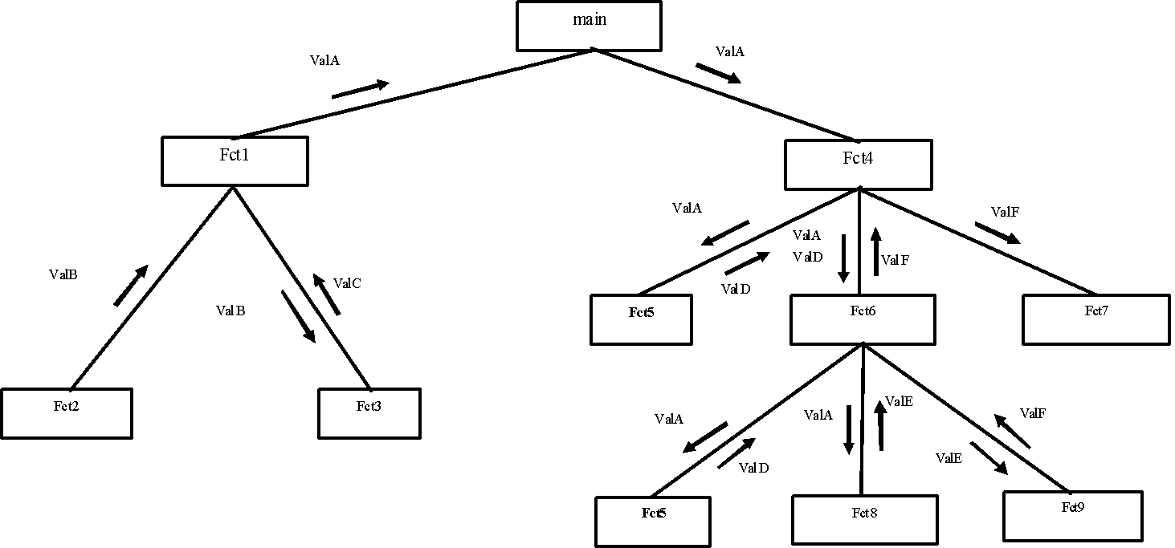
Exercice 3 (diagramme)
Ignorez que les variables dans le schéma ont leurs premières lettre en majuscule

Slide 24
La portée des variables
Une variable existe entre la ligne à laquelle elle est déclarée et la prochaine accolade fermante.
Elle est locale au bloc dans lequel elle est déclarée.
Une variable en dehors de toute fonction mais dans la classe Program est à éviter dans le cadre du cours
La constante dans la classe Program est permise seulement si elle est utilisée par plusieurs sous-programmes
Notes:
RÉSUMÉ

Slide 25
La portée des variables (exemple)
static int Main (string args[])
{
int valeur = 3; // n'existe que dans Main()
int carréDeValeur; // n'existe que dans Main()
int d; // n'existe que dans Main()
carréDeValeur = CalculerCarré(valeur);
…
}
static int CalculerCarré(int nombre) // une copie de valeur est maintenant dans nombre
{
int résultat; // resultat, d et nombre n'existe que dans Carré()
int d; // même si elles ont le même nom, les deux variables d sont différentes
// et existent dans différentes portées.
résultat = nombre * nombre;
…
return résultat; }
Notes:
RÉSUMÉ

Slide 26
Retourner une valeur
static int Main(string args[])
{
int nombreRetour;
nombreRetour = Fonction(); // 1. Appel de la fonction
Console.WriteLine(nombreRetour); // 3. Affichera la valeur 4
}
static int Fonction()
{
return 4; // 2. Retourne la valeur 4 }

Slide 27
Quelle sera la valeur affichée ?
static int Main (string args[])
{
int nombre = 3;
nombre = Param(nombre);
Console.WriteLine(nombre); // ???
}
static int Param(int nombre)
{
nombre = 4 ;
return nombre ; }
Notes:
RÉSUMÉ

